Slide 1
3
3
3
3
المراجعة
الدرس 12
الدرس 11
الدرس 10
الدرس 9

Slide 2






أيقونات توجيهية
توجيهات الأستاذ(ة)
تعيين تلميذ للإجابة
المرور بين الصفوف
عرض فيديو
المرور للشريحة الموالية بعد عرض الفيديو
العمل في ثنائيات

Slide 3
برمجة الأسبوع الثالث
(ة)خاص بالأستاذ
الدرس 10
الدرس 9
الدرس 1
حِسابُ مُحيطاتِ الأشْكالِ الاعْتِياديَّةِ
تعرُّفُ مُحيطاتِ الأشْكالِ الاعْتِياديَّةِ
اَلأَعدادُ مِن 0 إِلى 999 (مراجعة المستلزمات)
الدرس 12
الدرس 11
حَلُّ مَسائِلَ بِتَوظِيفِ الْمُحِيطِ
إِنْشاءُ مُرَبَّعٍ انطِلاقاً مِنْ مُحيطِهِ
المراجعة
مُراجَعَةُ دُروسِ الأُسْبوعِ الثَّالِثِ

Slide 4
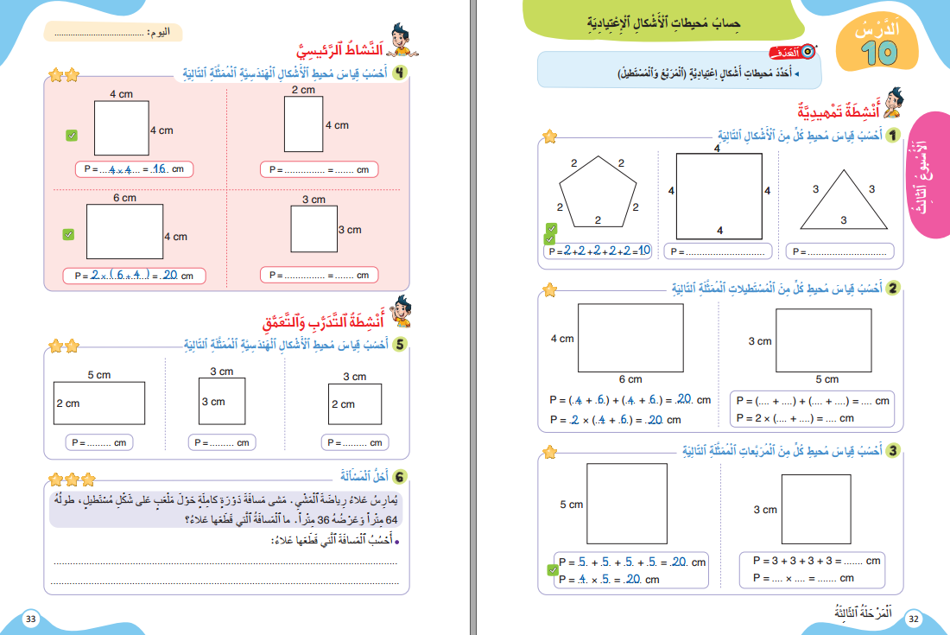
درس اليوم
(ة)خاص بالأستاذ
حِسابُ مُحيطاتِ الأشْكالِ الاعْتِياديَّةِ

Slide 5




(ة)خاص بالأستاذ
مراحل الدرس
افتتاح الدرس:
5
1
نمذجة
7
2
ممارسة الموجهة
30
3
ممارسة المستقلة
15
4
اختتام الدرس
5

Slide 6
(ة)خاص بالأستاذ
عند نهاية الدرس
على الأقل 80% من المتعلمين سيكونون قادرين على:
حِسابِ مُحيطاتِ أَشْكالٍ اعْتياديَةٍ (المُرَبَّعُ وَالْمُسْتَطيلُ)

Slide 7




مرحباً سنتابع درسا جديدا مع مجد وندى

Slide 8

(ة)خاص بالأستاذ
افتتاح الدرس
1
تصحيح الواجب المنزلي
حساب ذهني

Slide 9
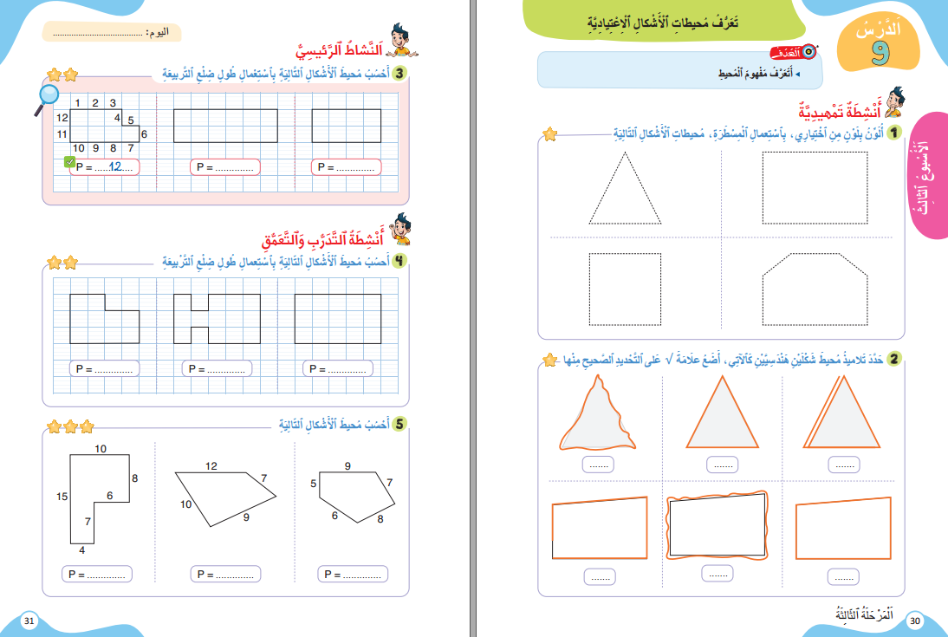
خذوا الكراسة، ص 31 – سنصحح تمارين الواجب المنزلي

Slide 10
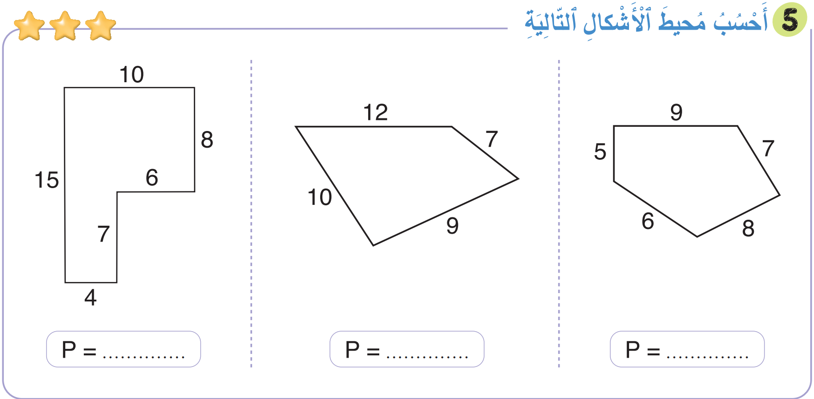
صححوا التمرين 5 بسرعة، لديكم دقيقة واحدة.
50
88
35

Slide 11
(ة)خاص بالأستاذ
افتتاح الدرس
1
تصحيح الواجب المنزلي
حساب ذهني

Slide 12


نبدأ حصتنا بنشاط الحساب الذهني. خذوا كراسات الحساب الذهني، على الصفحة 15

Slide 13

لديكم دقيقة واحدة لتنجزوا العمليات التالية. دوّنوا النتيجة فقط في دفاتركم.
A
4 × 2 + 3 =
مِثالٌ :
A
11
اُكْتُبواْ في دَفاتِرِكُمْ:

Slide 14
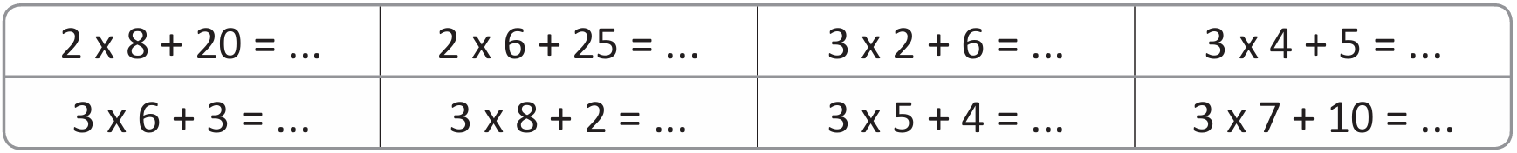

عرض فيديو الحساب الذهني

Slide 15
صححوا
36
37
12
17
21
26
19
31

Slide 16
(ة)خاص بالأستاذ
النمذجة
2
حِسابُ مُحيطاتِ الأشْكالِ الاعْتِياديَّةِ
7

Slide 17

مرحباً، سنتعلم تحويل قياسات بالكيلومتر إلى المتر مع مجد وندى

Slide 18

عرض فيديو النمذجة

Slide 19
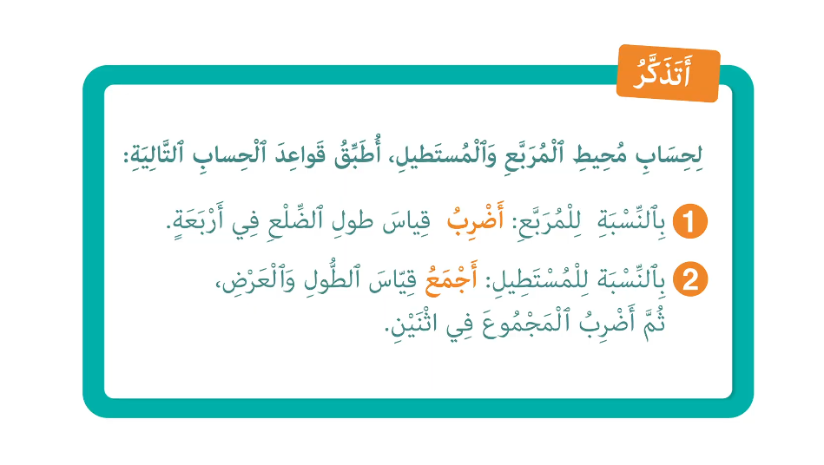
لنتذكر ما تعلمناه مع مجد وندى؛

Slide 20
(ة)خاص بالأستاذ
ممارسة موجهة
3
النشاط 1
النشاط 2
النشاط 3
10

Slide 21
انتبهوا ، سنحسب محيطي الشكلين التاليين، خُطْوَةً خطوة مثل مجد وندى
5 cm
8 cm
5 cm
4 cm
مستطيل
مربع

Slide 22

خذوا الألواح، واستعدوا.
5 cm
8 cm
5 cm
4 cm
مستطيل
مربع

Slide 23
نبدأ بالمربع، ماذا نفعل لحساب محيطه؟
اَلْمُستَطيلُ: (الطُّولُ + الْعَرْضُ) أَضرِبُهُما فِي 2
2
اَلمُرَبَّعُ: أَضرِبُ الضِّلعَ فِي 4
1
5 cm
5 cm

Slide 24
احسبوا، على ألواحكم، محيط المربع بضرب طول ضلعه في 4.
اَلْمُستَطيلُ: (الطُّولُ + الْعَرْضُ) أَضرِبُهُما فِي 2
2
اَلمُرَبَّعُ: أَضرِبُ الضِّلعَ فِي 4
1
5 cm
5 cm

Slide 25
ارفعوا الالواح

Slide 26
صححوا، محيط المربع يساوي 4 × 5 = 20 سنتيمترا.
5 cm
5 cm
P = 4 × 5 = 20 cm

Slide 27
ننتقل إلى المستطيل، ماذا نفعل لحساب محيطه؟
اَلْمُستَطيلُ: (الطُّولُ + الْعَرْضُ) أَضرِبُهُما فِي 2
2
اَلمُرَبَّعُ: أَضرِبُ الضِّلعَ فِي 4
1
8 cm
4 cm

Slide 28
احسبوا، على ألواحكم، محيط المستطيل بجمع الطول والعرض أولا، ثم ضربهما في 2.
اَلْمُستَطيلُ: (الطُّولُ + الْعَرْضُ) أَضرِبُهُما فِي 2
2
اَلمُرَبَّعُ: أَضرِبُ الضِّلعَ فِي 4
1
8 cm
4 cm

Slide 29
ارفعوا الالواح

Slide 30
صححوا، محيط المستطيل يساوي 2× (8+4) = 24 سنتيمترا.
8 cm
4 cm
P = 2 ×(8+4)= 24 cm

Slide 31
(ة)خاص بالأستاذ
ممارسة موجهة
3
النشاط 1
النشاط 2
النشاط 3
10

Slide 32
على ألواحكم، احسبوا محيط المستطيل التالي:
7 cm
4 cm

Slide 33
ارفعوا الالواح

Slide 34
من يقوم إلى السبورة، ليشرح لنا كيف توصل إلى الجواب؟
7 cm
4 cm

Slide 35

صححوا: محيط المستطيل يساوي 2 × (7 + 4) = 22 سنتيمترا.
7 cm
4 cm
P = 2 ×(7+4)= 22 cm

Slide 36
الآن، على ألواحكم، احسبوا محيط المربع التالي:
6 cm
,
6 cm

Slide 37
ارفعوا الالواح

Slide 38
من يقوم إلى السبورة، ليشرح لنا كيف توصل إلى الجواب؟
6 cm
,
6 cm

Slide 39
صححوا: محيط المستطيل يساوي 4 × 6 = 24 سنتيمترا.
6 cm
,
6 cm
P = 4 × 6 = 24 cm

Slide 40
(ة)خاص بالأستاذ
ممارسة موجهة
3
النشاط 1
النشاط 2
النشاط 3
10

Slide 41
الآن افتحوا كراساتكم على الصفحة 33

Slide 42
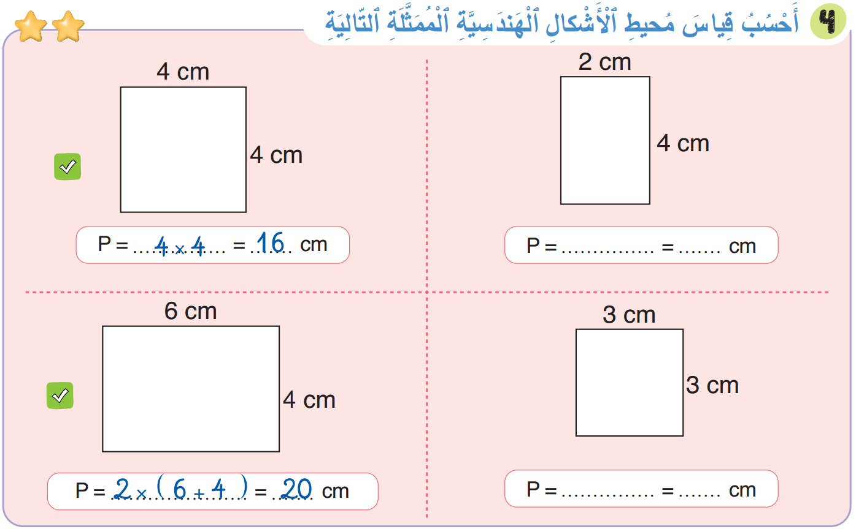
سنطبق نفس الخطوات في هذين النشاطين؛ سأشرح التعليمة. انتظروا الانطلاقة

Slide 43
لديكم 3 دقائق للإنجاز؛ سأمر بين الصفوف لمساعدتكم؛

Slide 44
الآن، ستشتغلون في ثنائيات.

Slide 45
كل واحد يقارن إنجازه مع زميله. تأكدوا أنكم اتبعتم الخطوات بشكل سليم.

Slide 46
صححوا
2 ×(2+4)
12
4 × 3
12

Slide 47
(ة)خاص بالأستاذ
ممارسة مستقلة
4
أنجز بمفردي
10

Slide 48
على الصفحة 33، أنجزوا النشاط، 5
سأمر بين الصفوف لأتحقق من إنجازاتكم وأصحح كراساتكم

Slide 49
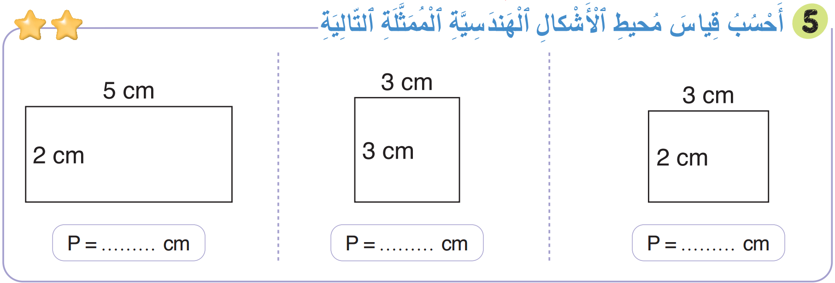
صححوا:
14
12
10

Slide 50
(ة)خاص بالأستاذ
اختتام الدرس
5
3

Slide 51
انتبهوا جيدا! في المنزل، ستنجزون كل الأنشطة المتبقية على الصفحتين: 32 و33

Slide 52
إلى اللقاء. في الحصة القادمة، سنقوم بتصحيح التمارين المنجزة في المنزل.

Slide 53


(ة)خاص بالأستاذ
(ة)خاص بالأستاذ
بناء على إنجازات المتعلمين خلال الممارسة المستقلة

